Slide 1
ملف حول:
الكوارث الطبيعية
)الزلازل(
    من انجاز:
    أمل محرزي
    نهيلة الزبدي
    ليلى معروف
    زينب الايسر
    سارة الشرقاوي الدقاقي

Slide 2
الفهرس
مقدمة
{ I معلومات حول الكوارث الطبيعية عامة
(1تعريف الكارثة الطبيعية و أسباب وقوعها
(2أنواع الكوارث الطبيعية
(3كيف يمكن لكارثة طبيعية أن تؤدي لأخرى
{ II الزلازل
(1 تعريف الزلزال
(2 اسباب وكيفية نشوء زلزال
(3كيفية تحسس و رصد الزلازل
(4توزيع الزلازل في العالم
(5توزيع الزلازل في المغرب
{ III الخسائر التي تخلفها الزلازل
(1الخسائر المادية و البشرية
(2امثلة عن اهم الزلازل التي ضربت المغرب
{ IV الإجراءات المتخذة للنقص من أضرار الزلزال
(1إجراءات قبلية و احتياطات
(2 الاجراءات أثناء و بعد الزلزال
خاتمة

Slide 3
مقدمة
عرف العالم بأسره ارتفاع نسب الكوارث الطبيعية خلال القرن الأخير.و تتنوع هذه الكوارث حسب موقع ومناخ المنطقة التي وقع فيها.
فما تعريف وأنواع الكوارث الطبيعية؟
و ما أسبابها؟
وما التدابير المتخذة للتخفيف من خسائرها ؟
(1تعريف الكارثة الطبيعية وأسبابها
نقصد بالكارثة الطبيعية كل الاضطرابات الطبيعية، وتخلف خسائر مادية وبشرية مهمة. بالاضافة إلى تدمير المنشآت …
ترجع أسبابها إلى الطبيعة؛ أي المناخ ، و طبيعة البنية الصخرية ، أو تموقع التضاريس…
و قد ترجع اسبابها أيضا إلى عوامل إنسانية (تلاعب الإنسان بتوازن الطبيعة) كالتلوث المفرط للهواء، أو عمليات الحفر و البناء في مناطق تكتونية، القاء نفايات المصانع في البحر ثم ارتفاع مستواه.إحراق الغابات …
{Iمفاهيم حول الكوارث الطبيعية عامة

Slide 4
(2انواع الكوارث الطبيعية
حرائق
الزلازل
الجفاف
اعصار
هيار ثلجي1
تسونامي
فيضانات
عاصفة ثلجية
هيار أرضي
البراكين

Slide 5
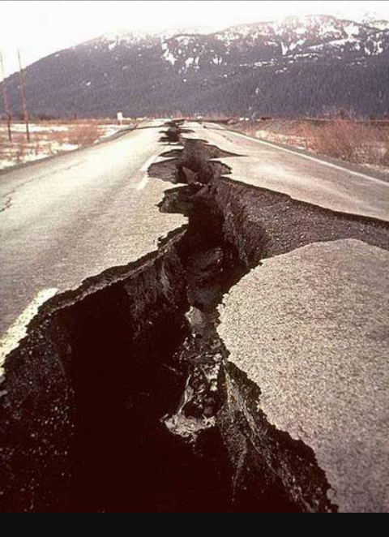
الزلازل:
او الهزات الارضية، هي هزات و ارتجاجات
للقشرة الارضية تؤدي الى تشققها.

Slide 6
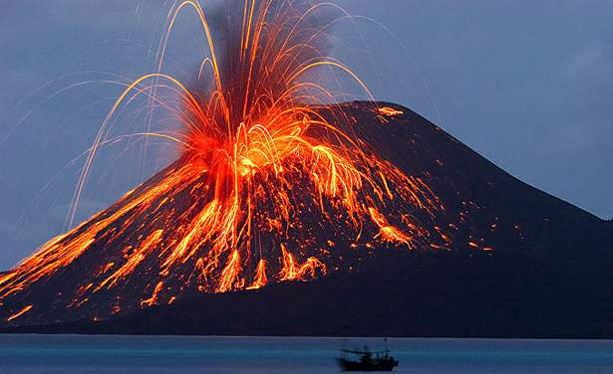
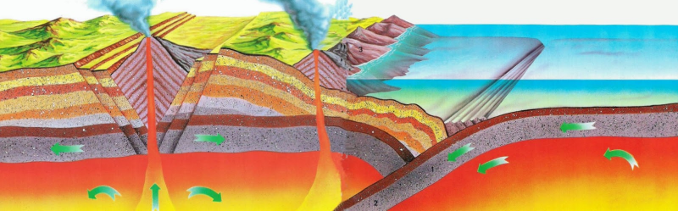
البراكين:
هي اندفاع و تدفق الصهير المصطحب بالغازات الباطنية، من باطن الارض الى الخرج عبر شقوق في القشرة الارضية. و مع الزمن تتراكم الافة على السطح مكونة بركانا تعلوه فتحة .

Slide 7

التسونامي:
امواج عالية (من 20 الى40متر) مدمرة و قوية
نظرا لسرعتها اللتي قد تبلغ 700كلم/الساعة.
وهو ناتج عن حدوث انزلاق عمودي في اعماق البحر،
فتتكون موجة عملاقة متجهة نحو الشاطئ.

Slide 8
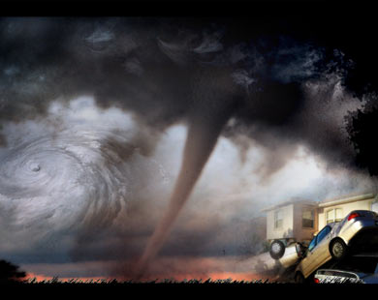
الاعصار
عاصفة هوائية حلزونية تنزع كل شيء في طريقها
و هي أيضا منطقة ضغط منخفض.وينقسم الى نوعين:
~اعصار النطاق المعتدل: يتميز برياح ضعيفة الى متوسطة.
~اعصار مداري: يتميز برياح قوية وأمطار غزيرة وفيضانات.
ملاحظة:
العواصف تنشأ فوق المحيطات، أما الزوابع فتتشكل في اليابسة.

Slide 9
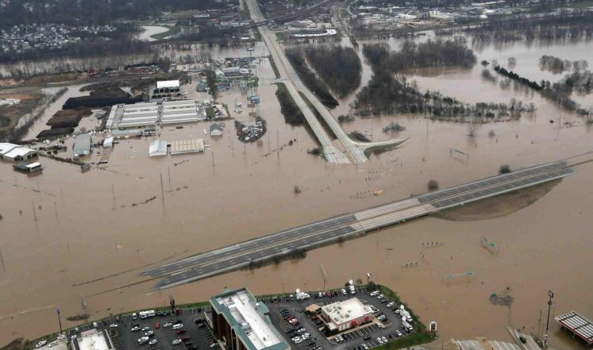
الفيضانات
هو ارتفاع مستوى الوديان وامتلاء
المنخفضات بالماء بسبب تساقط امطار
غزيرة خلال مدة قصيرة.

Slide 10
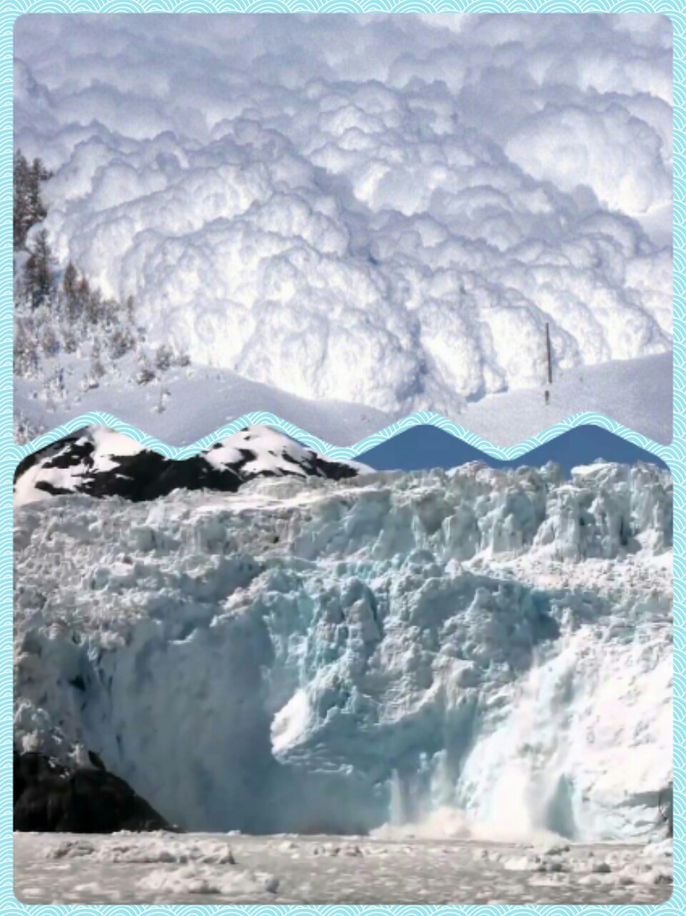
هيار/هيار ثلجي:
هو انزلاق مفلجئ لكتل ضخمة من الثلج أو من الجليد
المتراكم ، من سفوح الجبال الى الاسفل.
و تقع في المناطق حيث التساقطات الثلجية حديثة.

Slide 11
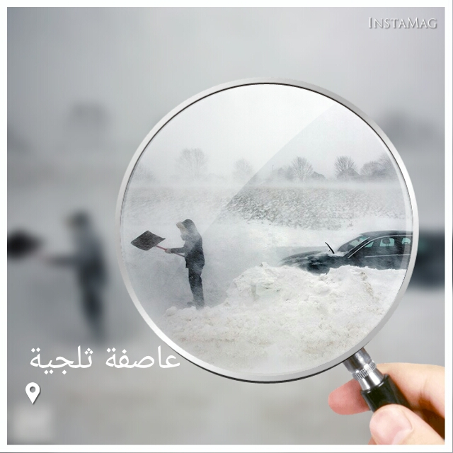
العواصف الثلجية
تحدث عند تساقط الثلوج مع الرياح
بسرعة 51.50 كلم/ساعة، تحجب الرؤية
و تكون طبقة كثيفة من الثلج.

Slide 12
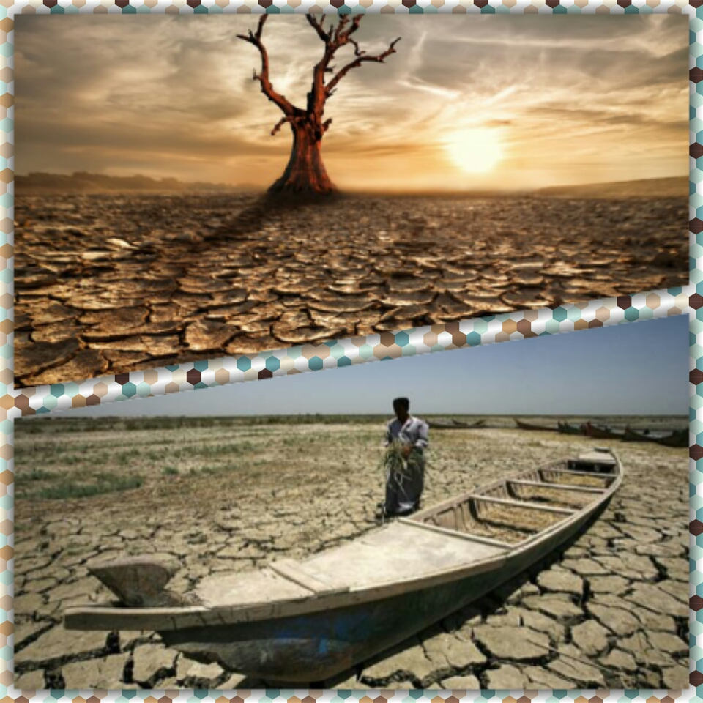
الجفاف
هو قلة او انعدام التساقطات المطرية، تكون في غالب الاحيان
في المناطق المدارية (وسط افريقيا، امريكا الجنوبية(.
و تؤدي الى آفات اجتماعية كالمجاعة والفقر.

Slide 13
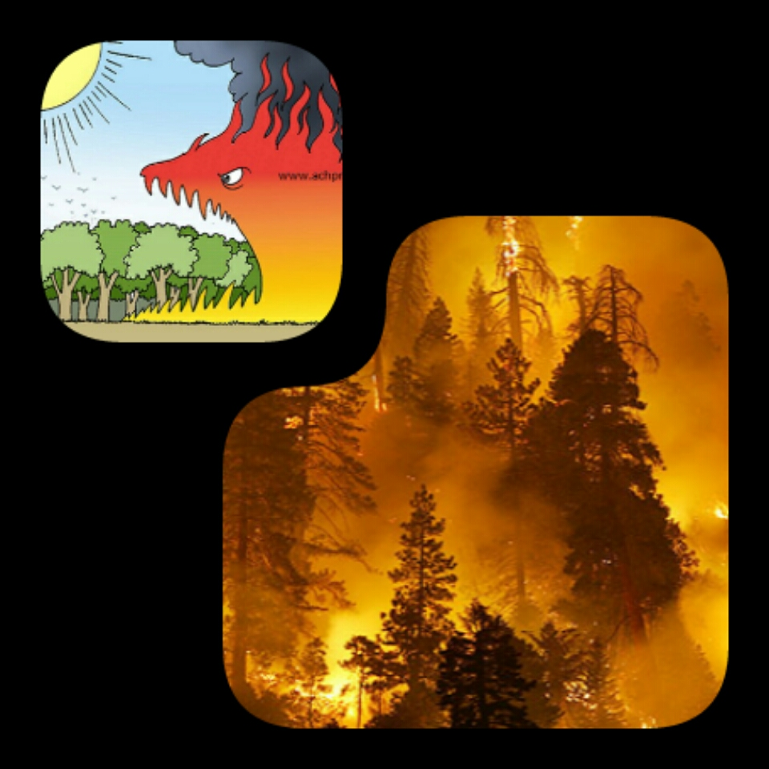
حرائق :
غالبا حرائق الغابات،
حيث يبتدئ الحريق من نشابة بسيطة
ثم تكبر و تنتشر لتلتهم غابة بأكملها.
قد تتسبب نتيجة عوامل طبيعية:
ارتفاع الحرارة والصواعق.
و قد تتسبب نتيجة عوامل انسانية :
رمي الزجاج و السجائر في الغابات.

Slide 14
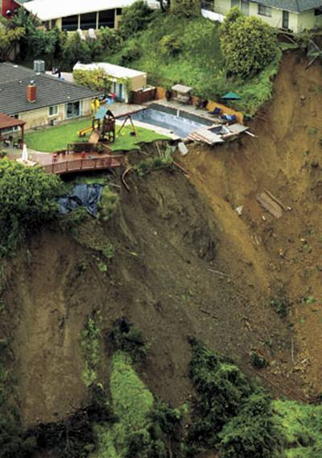
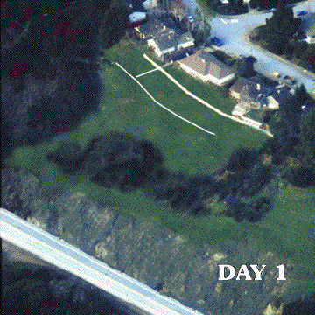
انهيال أرضي
هي حركة انحذار سريعة لكتل ضخمة من الصخور و التربة والركام.

Slide 15
و يمكن أن نجد كوارث طبيعية أخرى. و نصنف كل شيء كالتالي:
1- كوارث مناخية وجيولوجية: مثل الزلازل – البراكين – الفيضانات و السيول – الأعاصير و الزوابع – العواصف الثلجية – العواصف الرملية – التصحر – الجفاف – حرائق الغابات – الاحتباس الحراري.
2- كوارث بيولوجية : مثل الأوبئة – الافات الزراعية – الجراد – الحشرات البيئية – انقراض الكائنات الحية تعرية التربة – تدمير الغطاء النباتي.
3- كوارث كونية : مثل سقوط الشهب والنيازك.
4- كوارث اشعاعية : مثل الكوارث النووية، (رغم تدخل الانسان فهي تعتبر كوارث طبيعية لان اصل المواد النووية من الطبيعة . (

Slide 16
و بغض النظر عن الكوارث الطبيعية نجد أيضا كوارث من صنع الانسان :
الكوارث الصناعية والكوارث البشرية.
(3كيف يمكن لكارثة طبيعية أن تؤدي لأخرى ؟
تترابط الكوارث الطبيعية فيما بينها :
فالبركان يسبب تحرك الصهارة في باطن الارض و يؤدي إلى زلزال.
الزلزال يؤدي الى انهيال أرضي.
و80% من حالات التسونامي تكون بعد وقوع زلزال.
والتسونامي يؤدي الى الفيضانات.
الفيضانات تلوث المياه فتنتشر الأوبئة.
…
إذن ، الكوارث الطبيعية مترابطة مباشرة فيما بينها.

Slide 17
*لمذا ازدادت الكوارث الطبيعية في أيامنا الاخيرة؟*
يرجع ذلك بشكل كبير إلى الزيادة السكانية ، فيتزايد النشاط الصناعي للبشر ويستهلكون كميات أكبر من ثنائي اكسيد الكربون مع تخريب البيئة و الطبيعة، فيقع احتباس حراري،و تتدهور الانظمة المناخية ثم تختلط الكوارث و تتسلط على الانسان نفسه الذي شوه محيطه بيديه.
آثار الكوارث الطبيعية ستزداد ضخامة في المستقبل كما يتوقع الخبراء في علم المناخ والجيولوجيا.

Slide 18
(1تعريف الزلزال
كما ذكرنا سابقا هو عبارة عن هزات أرضية متقطعة تصيب قشرة الأرض و تنتشر بسرعة على شكل موجات على مساحات شاسعة.
و تعاني القشرة الارضية بشكل مستمر من الحركات الزلزالية . إما تكون اعتيادية وضعيفة لا يحس بها البشر،أو متوسطة،أو قوية يمكنها أن تدمر حيا بأكمله.
{IIالزلازل

Slide 19
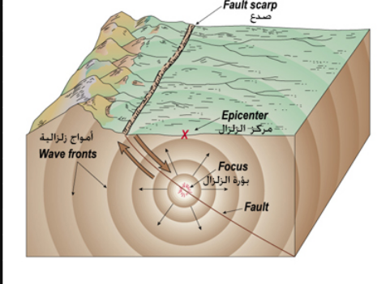
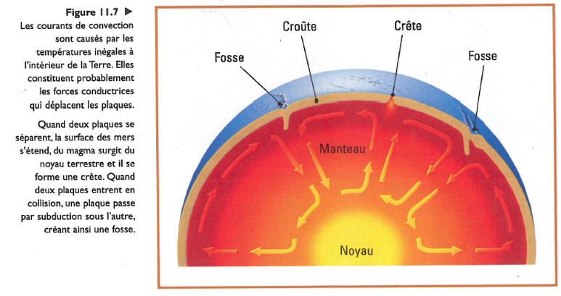
(2
تنشأ الزلازل لسببين:
يحدث اضطراب في توازن طبقات الارض نتيجة انتقال كميات كبيرة من الرسوبيات. وعلى فترات طويلة من الزمن ، يزداد الثقل على تلك المنطقة التي تتدنى عن مستواها السابق وتؤدي إلى اختلال بمستوى الطبقات الأخرى، فتتحرك طبقات من القشرة الأرضية،(توجد 12 طبقة على العموم ) يحدث الزلزال) ~تحرك صفائح القشرة الارضية.(
يحدث في باطن الأرض الكثير من العمليات الصهارية نتيجة لارتفاع درجة الحرارة في جوف الأرض، وبذلك تنصهر العديد من العناصر المكونة للطبقات الصخرية، وبالتالي تتآكل مساحات معينة من الطبقات الصخرية وتبدأ هذه الطبقات بالحركة تلقائياً، بعد ذلك يحدث الزلزال

Slide 20
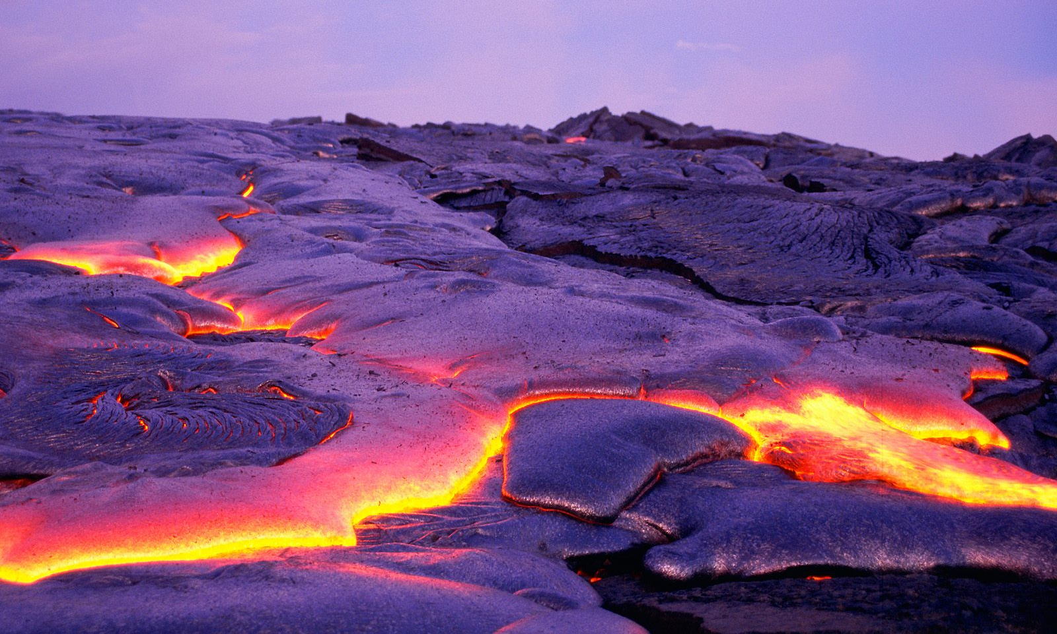
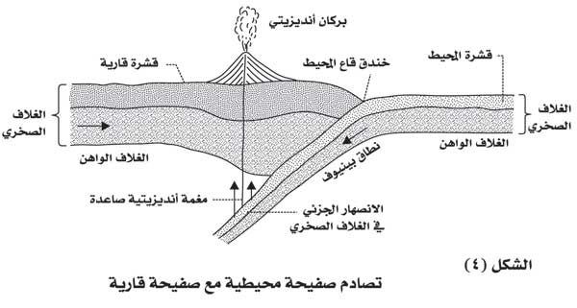
أنواع الزلازل
الزلازل البركانية، حيث سميت هذه الزلازل بهذا الاسم بسبب ارتباط حدوثها بانفجار البركان الذي يصاحب حدوث الزلزال، لأن حدوث البركان يؤدي إلى إحداث خلخلة، حركة في الطبقات الصخرية ، ولأن اندفاع المادة المنصهرة “ الماغما “ من داخل الأرض إلى خارجها عبر فوهة البركان يؤدي إلى زلزلة الصخور، بالتالي حدوث الزلزال المعروف بالزلزال البركاني.

Slide 21
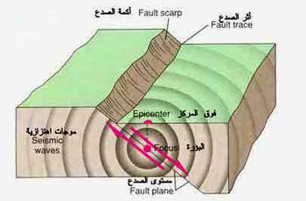
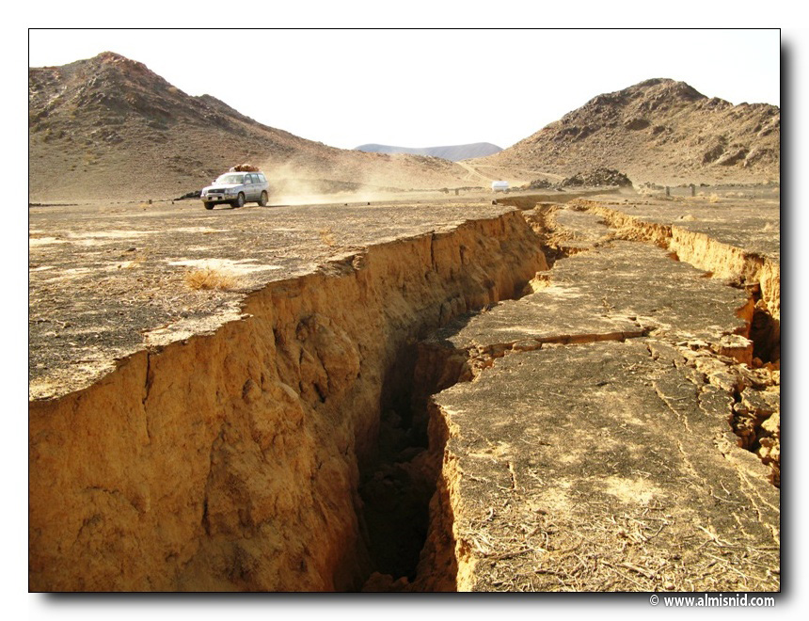
الزلازل التكتونية، تحدث هذه الزلازل في المناطق المعروفة بكثرة الصدوع، التكسرات في طبقات الصخور المكونة للأرض، يعرف هذا النوع بأنه الأكثر شيوعاً، يتمركز حدوثه في الطبقات السطحية ، حتى عمق ال 70 كم.

Slide 22
3- قياس شدة الزلزال
تقاس شدة الزلازل عادة بمقياسين مهمين؛
"شدة الزلزال"، مقياس وصفي لما يحدثه الزلزال من تأثير على الإنسان وممتلكاته، يختلف فيه إنسان عن آخر في وصف تأثير الزلزال طبقًا لاختلاف أنماط الحياة في بلدان العالم المختلفة، ولتدخّل العامل الإنساني فيه بالقصد أو المبالغة أهمها مقياس "ميركالي المعدل"، وهذا المقياس يشمل 12 درجة،
أما المقياس الثاني فهو مقياس "قوة الزلزال"، وقد وضعه العالم الألماني“ ريختر“وعُرف باسمه، ويعتمد أساسًا على كمية طاقة الإجهاد التي تسبّب في إحداث الزلزال، وهذا مقياس علمي تحسب قيمته من الموجات الزلزالية التي تسجلها محطات الزلازل المختلفة، وعليه.. فلا يوجد اختلاف يذكر بين قوة زلزال يحسب بواسطة مرصد حلوان بمصر أو مرصد "أبسالا" بالسويد.

Slide 23
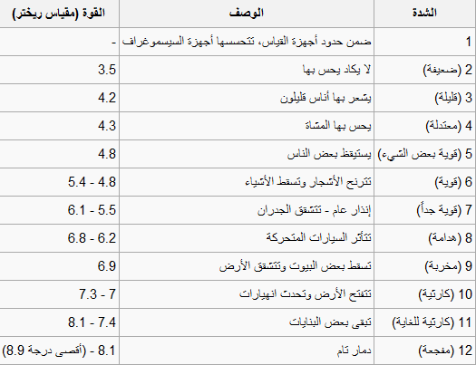
فمثلاً.. الزلزال ذو الشدة "12" فإنه مدمِّر لا يبقي ولا يذر، ويتسبَّب في اندلاع البراكين، وخروج الحمم الملتهبة من باطن الأرض، وتهتزّ له الأرض ككل وسط المجموعة الشمسية.

Slide 24
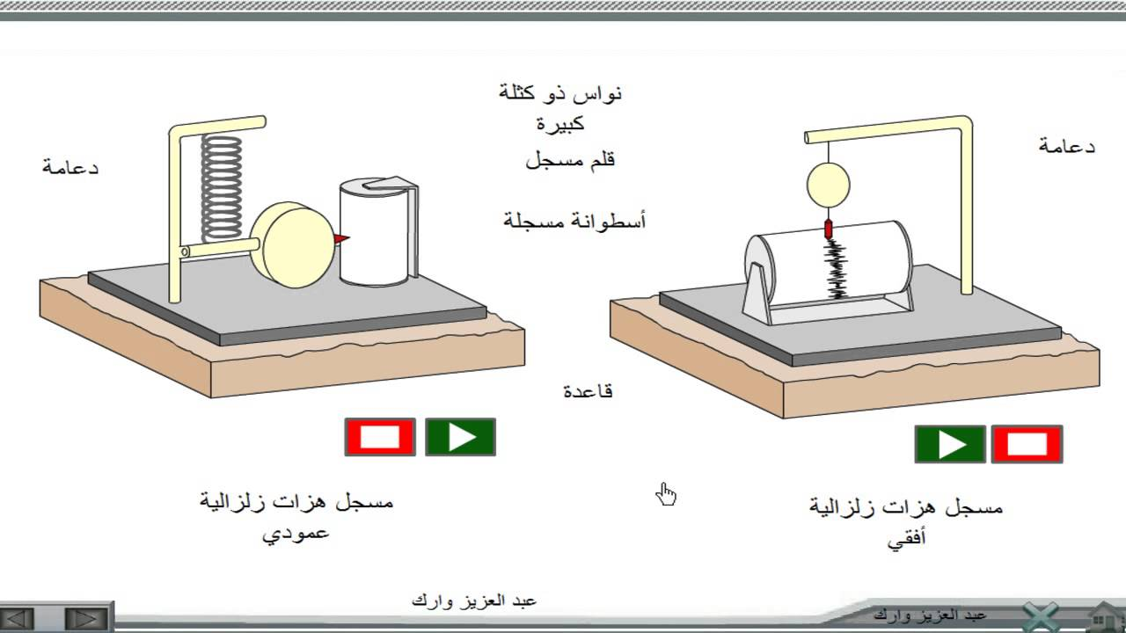
السيسموغراف
إن اختراع ألة تسجيل الزلازل، هي أول آلة تتيح التفرقة بين الموجات الزلزالية الأولية والثانوية، إلا أن تقدم المعارف التكنولوجية في القرون الأخيرة أدى إلى ظهور جهاز يسمى ״السيسموغراف״، الذي يسجل ويلتقط كل أنواع الموجات الزلزالية ووقت حدوثها وعدد الهزات الإرتدادية، مداها، إتجاهها ومصدرها

Slide 25
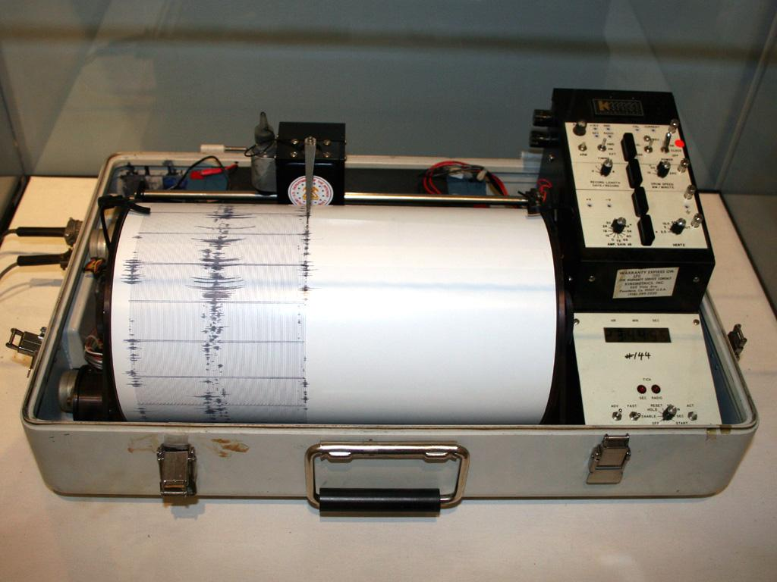
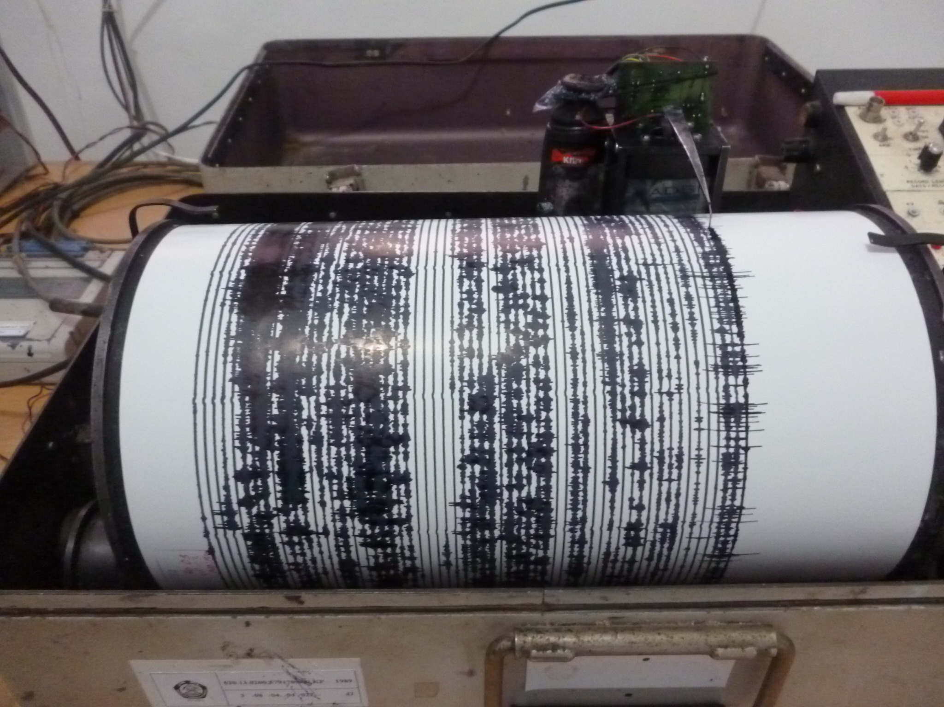
عندما يحدث الزلزال يسجل الجهاز على ورقة التي تلف حول الإسطوانة خطا متموجا، تختلف شدة تموجه بشدة الزلازل وقوته و بعده عن منطقة الهزة ويسمى هذا الخط المتموج״السيسموغرام״ أوالسجل الزلزالي

Slide 26
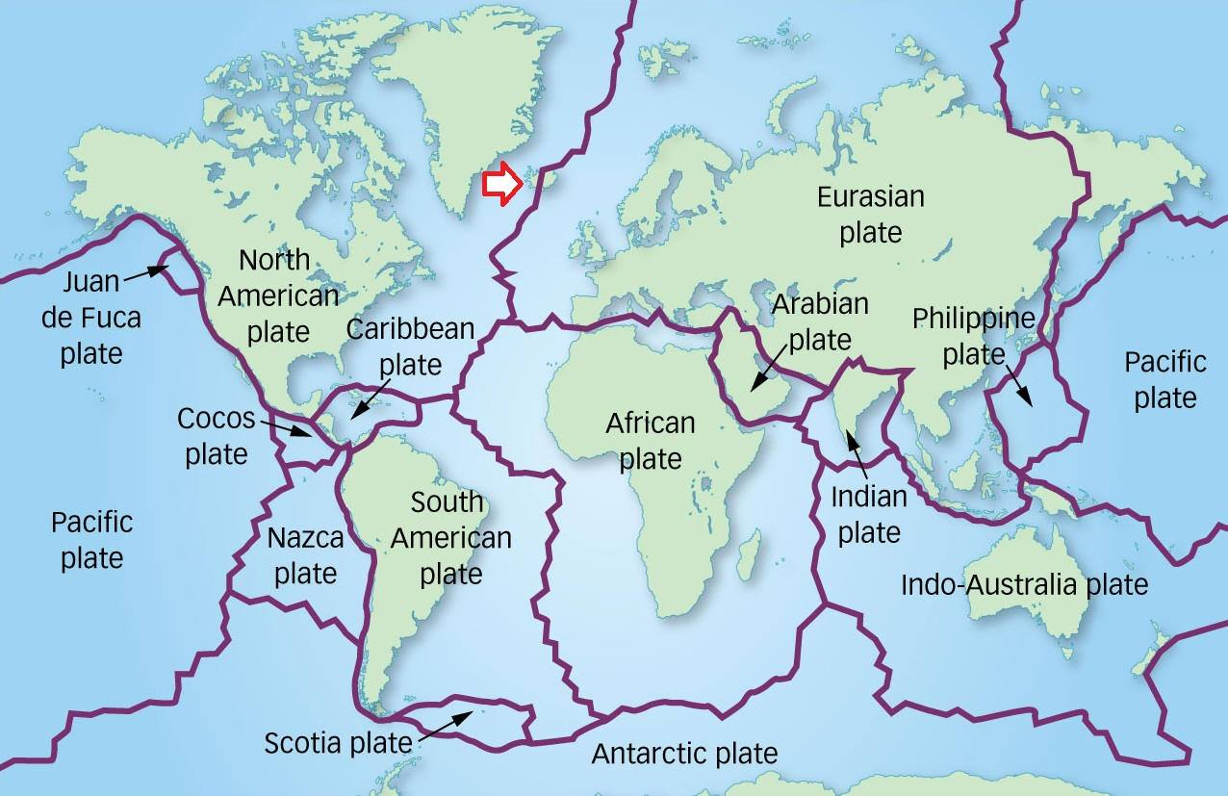
التوزيع الجغرافي للزلازل في العالم
تتمركز الزلازل في جنوب أوروبا وآسيا الوسطى وجنوب شرق آسيا وجزر المحيط الهادي والساحل الغربي للقارة الأمريكية وجبال الأطلس والريف بالمغرب العربي، ويرتبط تمركز الزلازل في المناطق السابقة الذكر بكونها خط تقارب أو تفاوت صفائح القشرة الأرضية.

Slide 27
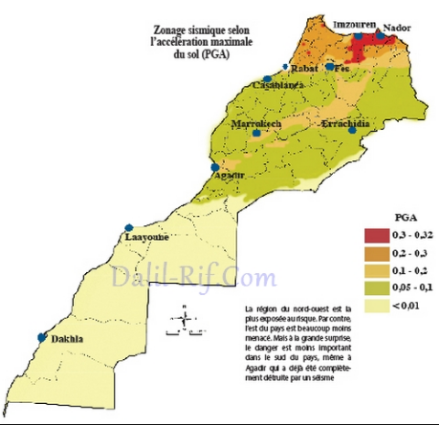
المغرب التوزيع الجغرافي للزلازل في
تعتبر جبال الريف أكثر مناطق المغرب عرضة للزلازل بسبب قربها من خط التقاء الصفيحة الإفريقية والصفيحة الأوروبية الأسيوية، تليها جبال الأطلس في المرتبة الثانية بسبب تكوينها الجيولوجي الحديث، وبالتالي لا تزال عرضة للحركات التكتونية.

Slide 28
{ III الخسائر التي تخلفها الزلازل

Slide 29
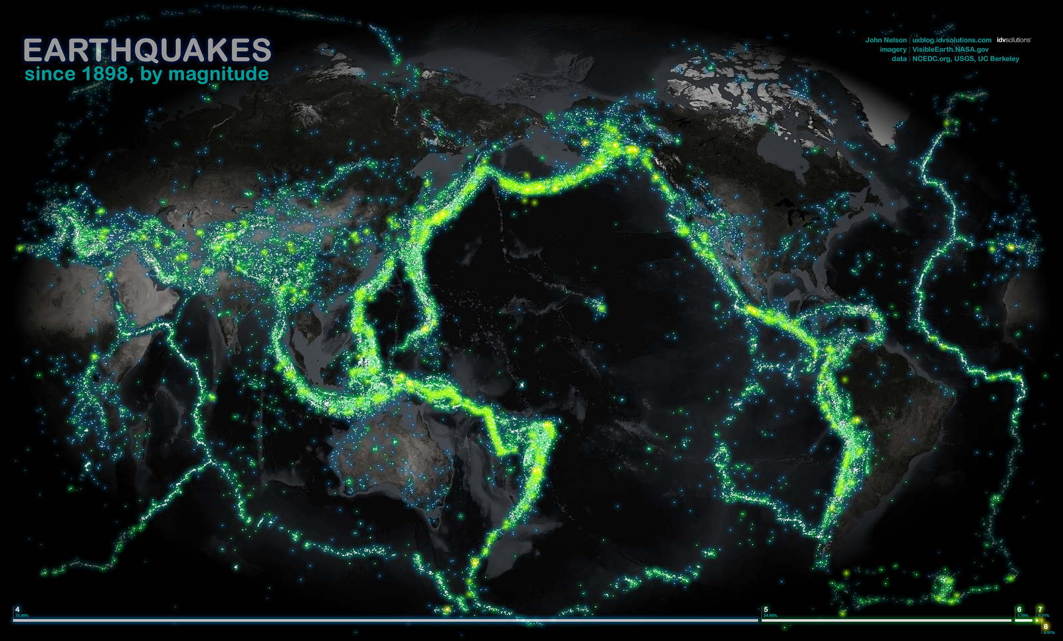
(1الخسائر المادية و البشرية
تعد الزلازل واحدة من أكثر الكوارث الطبيعية فتكا وتدميرا، فبالإضافة إلي الخسائر البشرية هناك خسائر مادية تقدر بالملايين تتمثل في تدمير البنية التحتية والتأثير المباشر وغير المباشر على اقتصاد وثروات الدول، وذلك كله يتم خلال فترة قصيرة جدا و قياسية
في القرن الماضي كانت حصيلة القتلى بفعل الزلازل بين 1.6 مليون – 2.2 مليون شخص وحصيلة الجرحى من 10 أضعاف القتلى

Slide 30
عدد الهزات | أعداد القتلى | الدولة | التسلسل
1 | 550-950 | الصين | 1
2 | 150-165 | اليابان | 2
4 | 145-155 | ايطاليا | 3
2 | 140-160 | ايران | 4
1 | 92-167 | تركيا | 5
3 | 72 | باكستان | 6
1 | 52-60 | الهند | 7
1 | 48-55 | كرجستان | 8
1 | 33 | تشيلي | 9
1 | 32 | تركمنستان | 10
1 | 31 | ارمينيا | 11
1 | 31 | اندونيسيا | 12
1 | 30 | أفغانستان | 13
2 | 24-30 | طازاكستان | 14
1 | 23-40 | جواتيمالا | 15
1 | 19 | المكسيك | 16
1 | 13 | الفلبين | 17
1 | 13 | الجزائر - المغرب | 18
الدول التي تعرضت للزلازل وعدد الوفيات فيها وعدد الزلازل التي سببت فيها تلك الخسائر

Slide 31
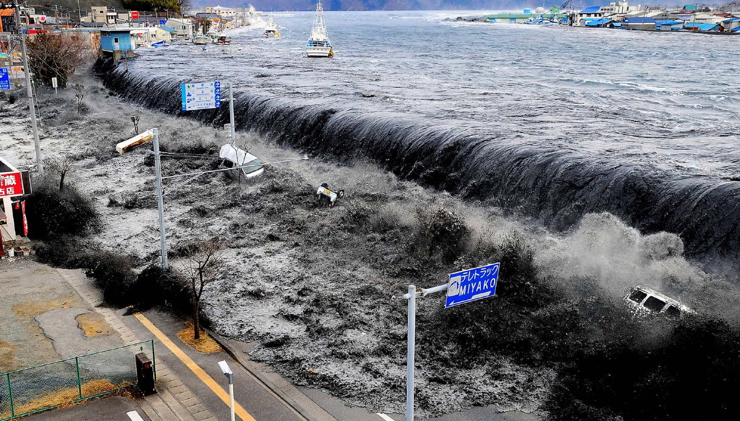
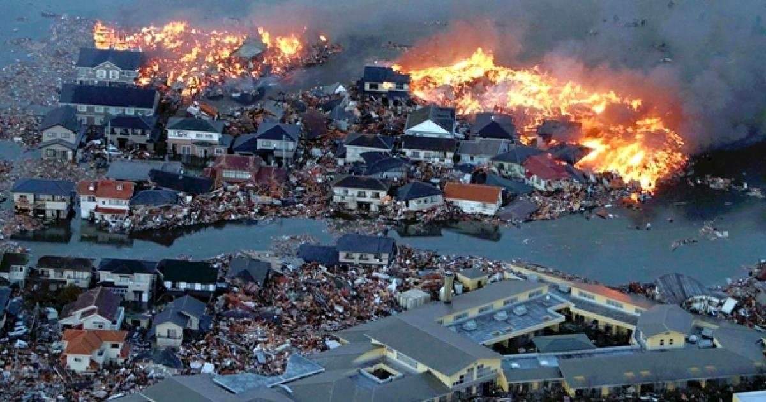
أنواع وطبيعة الخسائر الزلزالية
تقسم الخسائر الزلزالية إلى ثلاثة أنواع هي : المباشرة والثانوية وغير المباشرة
المباشرة: وتتمثل في أعداد الوفيات والجرحى والتأثيرات النفسية والمادية الناتجة عن تدمير وانهيار المباني والبنية التحتية وتدمير المنشئات الصناعية وتخريب خطوط وأنابيب الغاز والكهرباء إلى غير ذلك من تدمير
الثانوية: وتتمثل في الحرائق و الفيضانات والانهيارات الأرضية التي تحدث بعد الزلزال، كذلك طغيان مياه البحر (سونامي) الذي يضرب الشواطيء و التلوث بالمواد الكيميائية أو الإشعاعية بالإضافة إلى العديد من الامور التي تحدث بعد الهزة الأرضية
الغير مباشرة: وتتجسد في ما يخلفه الزلزال من تبعات على اقتصاد الدول ومصادر دخلها وعلى حياة الناس وطرق عيشهم وعلى أنظمة الدول و أجهزتها المختلفة

Slide 32
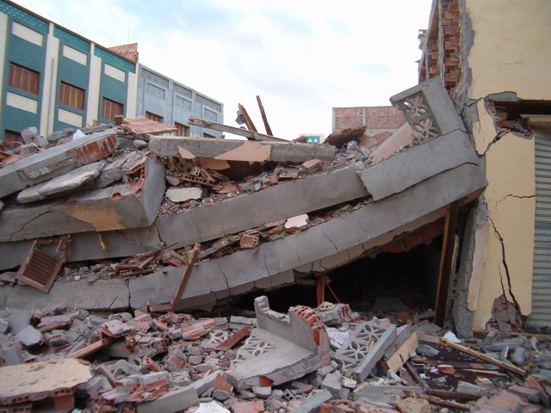
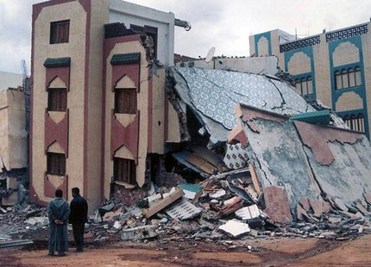
(2امثلة عن اهم الزلازل التي ضربت المغرب
عرف المغرب عدة زلازل عبر التاريخ، وكان أخطرها الزلزال الذي ضرب مدينة أكادير سنة 1960 وكبدها أضرار بشرية ومادية، وكذا زلزال 1969 الذي ضرب كل البلاد وخلف عشرات القتلى و200 جريح، ثم الزلزال العنيف الذي هز مدينة الحسيمة في 24 فبراير 2004 وتسبب في مقتل وتشريد مئات السكان
25 يناير 2016 زلزال بقوة 6,3 درجة على سلم ريشتر يضرب الواجهة البحرية بين المغرب واسبانيا خصوصا مدن الحسيمة والناظور المغربية ومدن مليلية وملقا الاسباني

Slide 33
{iV الاجراءات الواجب اتباعها قبل و أثناء و بعد الهزة الارضية

Slide 34
قبل الهزة الأرضية
• تأكد من وجود مطفأة حريق، عدة إسعافات أولية، جهاز راديو يعمل على البطارية، مصباح (فلاش) و بطاريات جافة إضافية في البيت.
• تعلم الإسعافات الأولية وتدرب على كيفية استخدام مطفأة الحريق من قسم الإطفاء المحلي في منطقتك. أن التدرب سيساعدك على البقاء هادئا وما يجب عمله في حال حدوث هزة أرضية.
• تعلم كيفية إغلاق صمامات الغاز، الماء و الكهرباء.
• لا تضع أشياء ثقيلة على الرفوف (لأنها سوف تسقط أثناء حدوث الهزة الأرضية).
• ثبت الأثاث الثقيل والخازنات والأجهزة إلى الجدران أو الأرضية.

Slide 35
خلال الهزة الأرضية
• حافظ على هدوئك. إذا كنت داخل مبنى فحاول البقاء في الداخل أما إذا كنت خارج البيت فابقي في الخارج.
• إذا كنت داخل بناية، قف في مواجهة جدار بالقرب من مركز البناية، أو في مدخل (باب) أو اﹺزحف تحت أثاث ثقيل (مكتب أو طاولة). اﹺبقﹶ بعيدا عن النوافذ و الأبواب الخارجية. إن محاولة مغادرة بناية أثناء حدوث هزة أرضية أمر خطير جدا لأنه من الممكن أن تسقط أشياء عليك، فالعديد من حالات الوفيات تحدث حين يحاول أشخاص الركض أو الهروب إلى خارج البنايات.•

Slide 36
• إذا كنت في البيت: الدخول تحت إحدى الطاولات أو تحت السرير يضمن لك الحماية من الأشياء المتساقطة كما ان الوقوف عند زوايا الغرف بعيدا عن النوافذ والجدران الخارجية سيؤمن لك الحماية
• اذا كنت في الخارج، اﹺبقﹶ في المناطق المفتوحة بعيدا عن خطوط نقل الكهرباء أو عن أي شيء قد يسقط. اﹺبقﹶ بعيدا عن الأبنية (قد تسقط أشياء من البناية أو ربما تسقط وتنهار البناية عليك).
• لا تستعمل أعواد الثقاب، الشموع أو أي لهب.
• إذا كنت تقود سيارتك: خفف السرعة واتجه إلى اليمين وأوقف السيارة في المكان المناسب. لا توقف سيارتك تحت الأسلاك الكهربائية أو الصخور المعلقة أو الصخور المتساقطة. أجلس داخل السيارة ولا تخرج منها حتى تنتهي الهزة.
• لا تستخدم المصاعد (هي في الغالب تتوقف في مثل هذه الحالات).

Slide 37
بعد حدوث الهزة الأرضية
• اﹺفحص نفسك و الآخرين للتأكد من وجود أي إصابات، وحاول تقديم الإسعافات الأولية لأي شخص يحتاجها.
• اﹺفحص خطوط الماء، الغاز و الكهرباء للتأكد من وجود أضرار. إذا كان أي منها متضررا أقفل الصمامات، ثم تحقق من عدم وجود رائحة الغاز. إذا وجدت رائحة غاز، افتح كل النوافذ و الأبواب و غادر حالا ثم قم بإبلاغ السلطات المختصة عن ذلك.
• استخدم الراديو لسماع الأخبار، ولا تستخدم الهاتف إلا إذا كانت الحالة طارئة.
• اﹺبق خارج الأبنية المتضررة.

Slide 38
• افحص منزلك للتأكد من عدم وجود أضرار في الجدران، الأرضية، الأبواب، السلالم و النوافذ للتأكد من أن البناية ليست في خطر الانهيار، ثم قم بإخراج الجميع إذا لم يكن منزلك آمنا. إن الهزات الارتدادية التي تتبع الهزات الأرضية قد تسبب أضراراً أخرى للأبنية غير المستقرة. إذا كان منزلك قد تعرض لضرر، اخرج قبل حدوث الهزات الارتدادية وابلغ السلطات المختصة.
• إذا كنت في المدرسة أو العمل، اﹺتبع إجراءات الطوارئ أو تعليمات الشخص المسئول في نطاق تواجدك.
• توقع حدوث الهزات الارتدادية. وكلما أحسست بواحدة، استلقﹺ، احتمﹺ و انتظر! الهزات الارتدادية غالبا تحدث بعد دقائق، أيام، أسابيع و حتى أشهر من الهزة الأرضية الكبيرة.
• استمع إلى ألراديو وتابع الإجراءات وتقيد بتعليمات الدفاع المدني والجهات الرسمية وابتعد عن ترديد الإشاعات أو تبادل المعلومات الخاطئة.
• ابق بعيدا عن الشواطئ، فالموجات البحرية الضخمة تضرب أحيانا بعد توقف الأرض عن الاهتزاز.

